Slide 1
ACCORDS AGRÉÉS ET NON AGRÉÉS
CHEZ BIOMERIEUX
Mai 2023 / Julie ORÉFICE

Slide 2
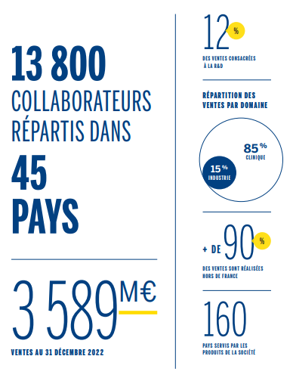
Présentation de biomÉrieux
bioMérieux offre des solutions de diagnostic (réactifs, instruments et logiciels) qui déterminent l'origine d'une maladie ou d'une contamination pour améliorer la santé des patients et assurer la sécurité des consommateurs.
Ses produits sont utilisés principalement pour le diagnostic des maladies infectieuses

Slide 3
LA POLITIQUE HANDICAP CHEZ BIOMÉRIEUX - HISTORIQUE
1996
Signature du 1er accord d’établissement (La Balme –Saint Vulbas)
2005
Signature du 2nd accord d’établissement (Marcy l’Etoile)
2006
Signature du 3ème accord (établissement de Craponne + renouvellement La Balme)
2008 - 2010
Accord agréé d’Entreprise triennal
(pour les 4 établissements)
2011 - 2013
Renouvellement de l’accord agréé pour 3 ans
(pour les 4 établissements)
2014 – 2017
Renouvellement de l’accord agréé pour 4 ans
(Tous sites France)
2018 - 2021
Renouvellement de l’accord agréé pour 4 ans
(Tous sites France)
2022 - 2025
Signature accord non agréé
pour 4 ans
(Tous sites France)

Slide 4
Pourquoi des accords agréés?
Pour l’Entreprise:
Exonération de la contribution, qui devient le budget de l’accord
Permet mise en place d’une politique handicap solide
Pour les Collaborateurs:
Des aménagements de poste mis en place plus rapidement
Une politique handicap structurée (grâce aux actions mises en place pour les collaborateurs en situation de Handicap dans le cadre de l’accord)

Slide 5
Taux d’EMPLOI BRUT ET DIRECT - HISTORIQUE

Slide 6
LA SORTIE DE L’ACCORD AGRÉÉ
Fin 2021, avant les négociations de l’accord suivant, la question suivante s’est posée au niveau de la Direction, et a été débattue avec les Partenaires Sociaux lors des négociations
Projections sur le taux d’emploi TH sur les prochaines années?
ACCORD AGRÉÉ OU NON AGRÉÉ?
Quels avantages / inconvénients à sortir de l’agrément?
Quid du budget ?

Slide 7
LA SORTIE DE L’ACCORD AGRÉÉ
Les réponses suivantes ont été apportées:
Projections:
Taux d’emploi > à 6%
pour les 4 années à venir
Budget:
Volonté forte d’accompagner le Handicap dans l’Entreprise
Budget augmenté
(260 k€ / an)

Slide 8
LA SORTIE DE L’ACCORD AGRÉÉ
Avantages identifiés pour ne pas prolonger l’agrément:
Plus de liberté dans l’utilisation du budget
Prise en compte du Handicap dès la mise en œuvre de la procédure de reconnaissance
Participation à l’amélioration des conditions de vie des salariés en situation de handicap
Aide aux enfants et conjoints en situations de handicap
Soutien d’associations intégrant des Collaborateurs bioMérieux
Possibilité de faire un accord d’une durée de 4 ans
Si reliquat de budget à la fin de l’accord, il n’est pas reversé en contribution
Possibilité de financer actions de maintien dans l’emploi pour Collaborateurs avec restrictions fortes mais sans RQTH
La philosophie de l’accord reste la même que sous accord agréé mais avec la volonté
d’aller encore plus loin dans l’accompagnement du handicap

Slide 9
RETOUR SUR NOTRE 1ère année d’ACCORD NON AGRÉÉ
Environ 65% du budget consacré au maintien dans l’emploi
Les « autres actions » (aides Collaborateurs TH dans vie privée, aide aux associations etc…) se développent fortement
Très bon dialogue social autour de l’accord

